Slide 1

Frontend 102

Slide 2

Введение в CSS
Структура проекта. Пути к файлам.
Трех страничный сайт.
Каскадные таблицы стилей CSS.
Способы подключения.
Селекторы.
Основные свойства.
FRONTEND 102 – ВВЕДЕНИЕ В CSS

Slide 3
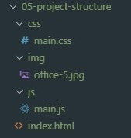
Структура проектов

Slide 4
Пути к файлам
<img src="./img/office-6.jpg" alt="office" width="640">
<a href="./index.html">First page</a>
<a href="../02-second-page/index.html">Second Page</a>

Slide 5
CSS
CSS (/siːɛsɛs/ англ. Cascading Style Sheets — каскадные таблицы стилей) — формальный язык описания внешнего вида документа, написанного с использованием языка разметки.
https://ru.wikipedia.org/wiki/CSS

Slide 6
Способы подключения
<link rel="stylesheet" type="text/css" href="style.css">
<style>
body {
margin: 0;
}
</style>
<p style="font-size: 20px; color: green; font-family: arial, helvetica, sans-serif">Text</p>

Slide 7
Селекторы
селектор, селектор {
свойство: значение;
свойство: значение;
свойство: значение;
}
tag, .class, #id

Slide 8
Универсальный селектор
* {
margin: 0;
padding: 0;
}

Slide 9
Селектор тэгов
p {
font-family: arial, helvetica, sans-serif;
}

Slide 10
Селектор классов
.note {
color: red;
background-color: yellow;
font-weight: bold;
}

Slide 11
Селектор идентификаторов
#paragraph1 {
margin: 0;
}

Slide 12
Селектор атрибутов
a[href="http://www.somesite.com"] {
font-weight: bold;
}

Slide 13
Контекстный селектор (Селектор потомков)
div#paragraph1 p.note {
color: red;
}

Slide 14
Селектор дочерних элементов
p.note > b {
color: red;
}

Slide 15
Селектор элементов одного уровня
h1 + p {
font-size: 24px;
}

Slide 16
Селектор псевдоклассов
a:active {
color: blue;
}

Slide 17
Селектор псевдоэлементов
p::first-letter {
font-size: 32px;
}
p::before {
content: ‘ ’;
display: block;
width: 100%;
font-size: 32px;
}

Slide 18
Некоторые свойства CSS
display,
width, height, margin, padding
border, border-radius,
background, color,
font-family, font-size, font-style, font-weight,
text-decoration, text-transform,
list-style

Slide 19
display
Свойство display управляет типом элемента.
display: block; - блочный элемент
display: inline; - строчный элемент
display: inline-block; - сточно-блочный
display: flex; - флекс контейнер

Slide 20
width
Ширина элемента. Не работает на строчных элементах.
width: 100px; width: 50%;
width: auto;
https://developer.mozilla.org/ru/docs/Web/CSS/width

Slide 21
height
Высота элемента
height: 150px;
height: 6em;
height: 75%;
height: auto;
https://developer.mozilla.org/ru/docs/Web/CSS/height

Slide 22
margin
Внешний отступ на всех четырех сторонах элемента.
https://developer.mozilla.org/ru/docs/Web/CSS/margin
/* Применяется ко всем четырём сторонам */
margin: 1em;
/* по вертикали | по горизонтали */
margin: 5% auto;
margin: 0 auto; - центровка элемента по горизонтали
/* сверху | горизонтально | снизу */
margin: 1em auto 2em;
/* сверху | справа | снизу | слева */
margin: 2px 1em 0 auto;
margin-top margin-left
margin-bottom margin-right

Slide 23
padding
Внутренние отступы/поля со всех сторон элемента.
https://developer.mozilla.org/ru/docs/Web/CSS/padding
/* Применяется для всех 4 сторон */
padding: 1em;
/* По вертикали | По горизонтали */
padding: 5% 10%;
/* Сверху | По горизонтали | Снизу */
padding: 1em 2em 2em;
/* Сверху | Справа | Снизу | Слева */
padding: 2px 1em 0 1em;
padding-top padding-left
padding-bottom padding-right

Slide 24
border
Границы элемента
https://developer.mozilla.org/ru/docs/Web/CSS/border
border: solid;
border: dashed red;
border: 1rem solid;
border: thick double #32a1ce;
border: 4mm ridge rgba(170, 50, 220, .6);
border: 1px solid #212121;
border-top border-left
border-bottom border-right

Slide 25
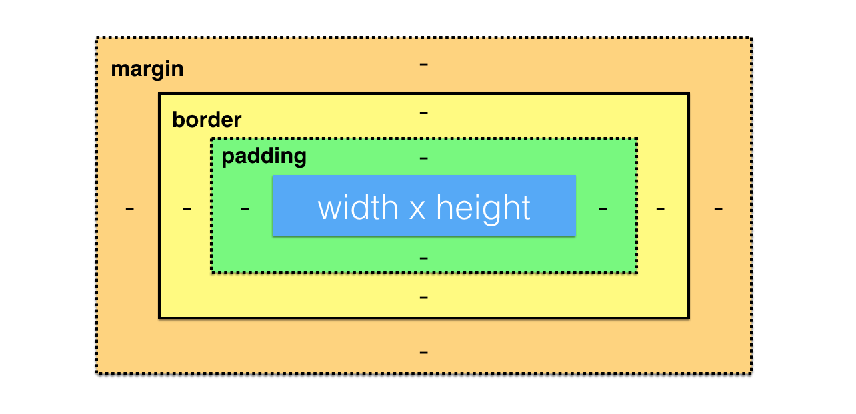
Модель элемента

Slide 26
background
Фон элемента
background: green;
background-color: #74992e;
background-color: #CCC; - серый
background-color: #FFF; - белый
background-color: #000; - черный
background-color: rgb(255, 255, 128);
background-color: rgba(255, 255, 128, .5);
background: content-box radial-gradient(crimson, skyblue);
background: no-repeat url("../../media/examples/lizard.png");

Slide 27
color
Цвет текста. Ссылки не наследуют цвет текста.
color: green;
color: #74992e;
color: #CCC; - серый
color: #FFF; - белый
color: #000; - черный
color: rgb(255, 255, 128);
color: rgba(255, 255, 128, .5);

Slide 28
text-decoration
/* перечеркнутый текст */
text-decoration: line-through;
/* линия над текстом */
text-decoration: overline;
/* линия под текстом */
text-decoration: underline;
/* отменяет все эффекты text-decoration, в том числе подчеркивание ссылок */
text-decoration: none;

Slide 29
list-style
http://htmlbook.ru/css/list-style
Универсальное свойство, позволяющее одновременно задать стиль маркера, его положение, а также изображение, которое будет использоваться в качестве маркера.
list-style: none;

Slide 30


Slide 31
Домашнее задание
1. Карточки 10-14. Разбить на блоки. Написать html разметку.
2. Выполнить ремонт верстки по шаблону.

